Slide 1
深圳市人保局网上信息申报操作指引

Slide 2
目录
一、个人用户注册
二、个人信息申报填写
三、提交申报的落户信息
四、申报进展查询
五、常见问题

Slide 3
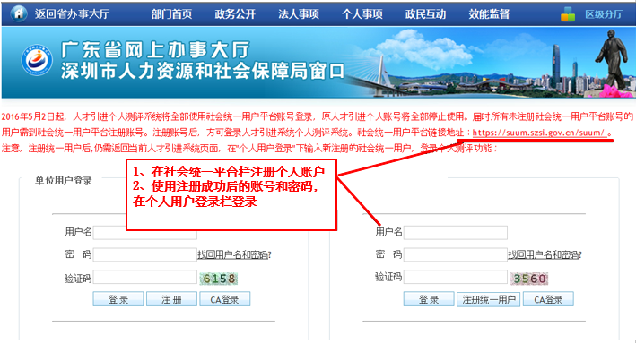
一、个人用户账号：注册
第一步：进入深圳市人社局网址：https://sz12333.gov.cn/rcyj/

Slide 4
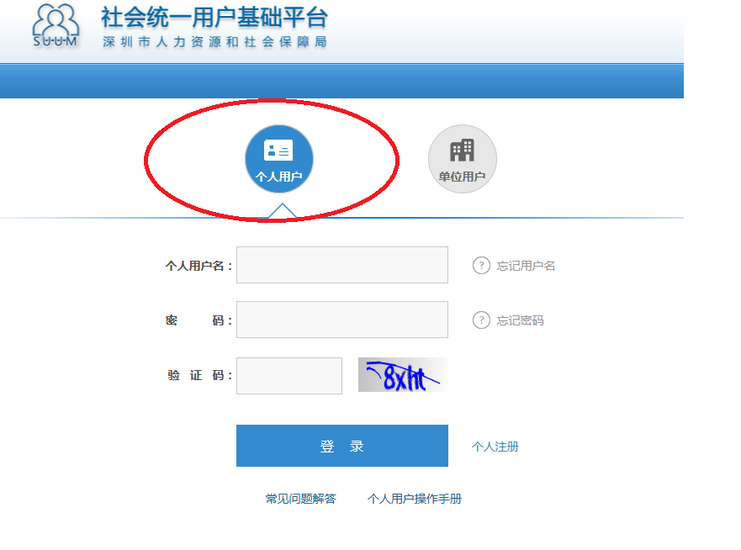
一、个人用户账号：注册 第二步：在社会统一用户平台注册账号：请选择个人用户进行注册。 https://suum.szsi.gov.cn/suum/goLoginNew.do

Slide 5
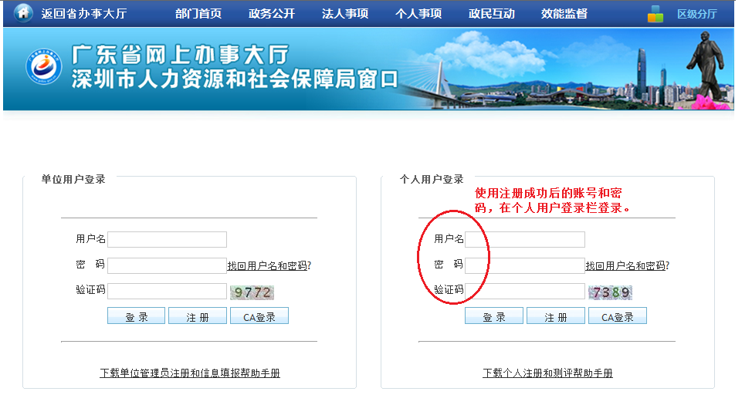
一、个人用户登录
在个人用户登录栏，输入账号密码登录。若出现无法登陆，请更换浏览器，或删除浏览器缓存，或多次刷新验证码，或稍后再试。

Slide 6
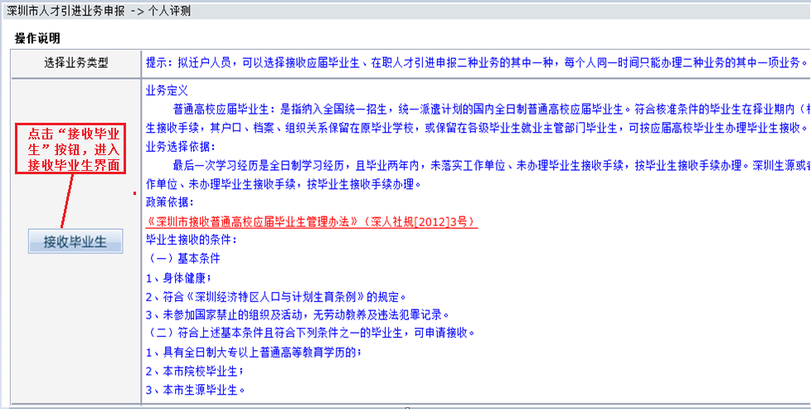
二、个人信息申报填写：登录后，选择“接收毕业生”，进入接收毕业生申报界面

Slide 7
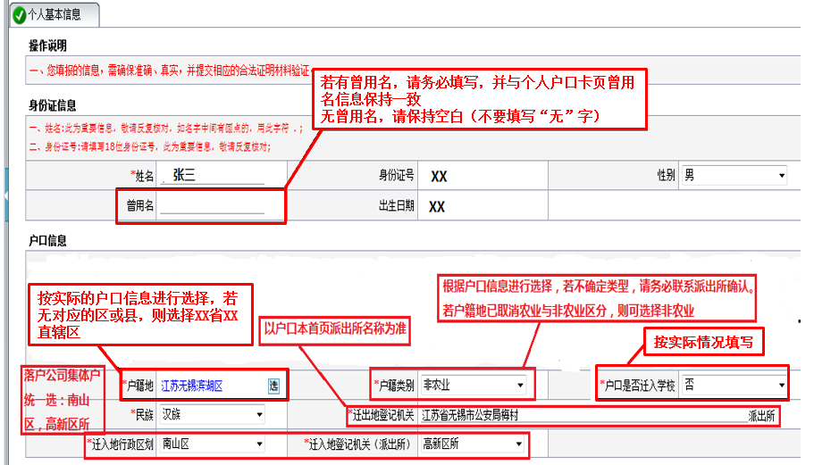
第一步：个人基本信息填写

Slide 8
户口信息常见问题点：
1、户籍地信息填写：请按实际的户口所在地址信息填写。
2、户籍类别填写：分农业和非农业两种类型
第一种判断方式：请根据户口首页上的户别信息填写，
第二种判断方式：若不确定户籍类型是农业还是非农业，请填写前与户籍地派出所确认
第三种判断方式：若户籍地已取消农业与非农业的区分，则可填写非农业。
3、户口是否迁入学校：若您户口目前在学校的，请填写“是”，若您户口目前在老家的，请填写“否”。
4、迁出地登记机关填写：填写户口卡个人页或户口本首页右下角派出所名称
拿到户口迁移证的，填写户口迁移证右下角的派出所名称
5、迁入地行政区划及迁入地登记机关（派出所）填写：
迁入地行政区划统一填写为：南山区（深圳家庭户的学生填写家庭户所属区）
迁入地登记机关（派出所）填写为：高新区所（深圳家庭户的学生写家庭户派出所）

Slide 9
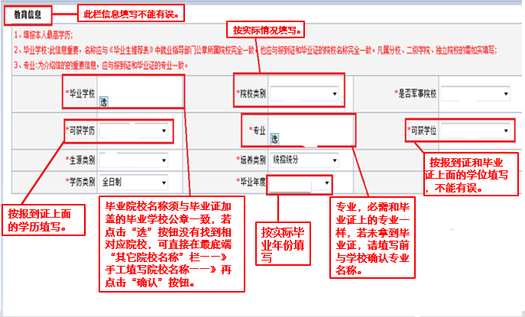
第二步：教育信息填写 教育信息栏：请如实填写，填写时一定要认真仔细，一旦填写有误，将会影响落户申报手续的办理，同上也会影响后期落户手续的办理进展。 毕业院校特殊情况填写：例如：在深圳就读的哈尔滨工业大学同学，学校选择哈尔滨工业大学深圳研究生院，院校类别选择深圳市内；

Slide 10
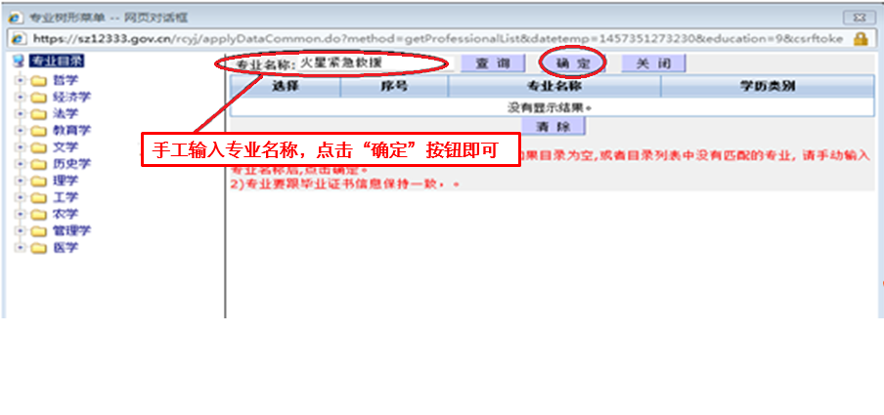
第三步：专业填写
1、请跟毕业证上的专业填写一致，若未拿到毕业证，请填写前与学校确认。
2、若在填写“专业名称”时，查询不到，可手工输入专业名称，点击“确定”按钮即可

Slide 11
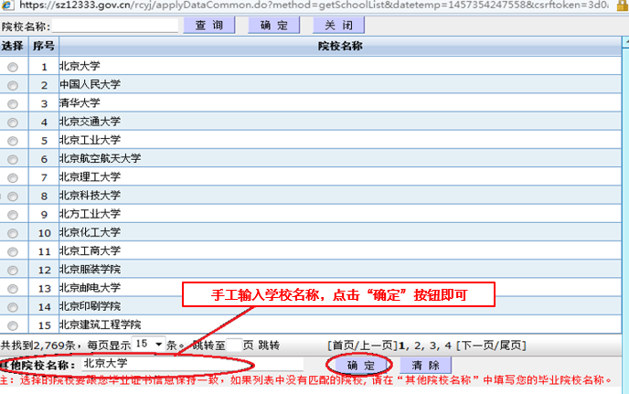
第四步：学校信息填写（若查询不到学校名称时，可以在“其他院校名称”处手工填写）

Slide 12
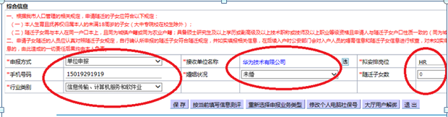
第五步：综合信息填写
填写注意事项：
1、申报方式，请务必选择“单位申报”，否则公司无法查看申请并处理。
2、拟安排岗位填写：按面试的岗位填写，如不清楚的统一填写“工程师”。
3、行业类别填写：信息传输、计算机服务和软件业。
4、接收单位名称填写：华为技术有限公司。

Slide 13
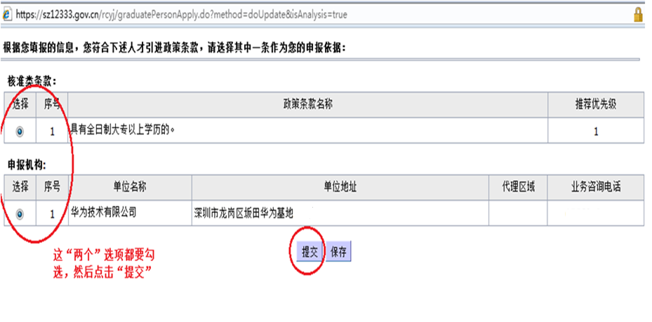
三、提交申报的落户信息
第一步：勾选如下两个选项，点击“提交”。

Slide 14
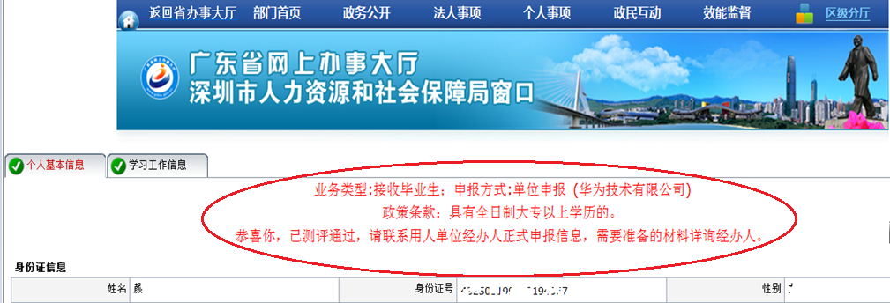

第二步：信息填写完毕提交成功会显示以下界面，最后点击最下方的退出即可。

Slide 15
四、申报进展查询
（1）请您在深圳市人保局网站填写落户信息和提交申请，公司在5个工作日内审批您的申报信息并知会您下一步的落户流程。
（2）自行登录深圳市人保局网站查询审批状态，若办理状态为“待报到”，则代表您的申请，公司已审批通过，
（3）HR会在公司审批后，5个工作日内邮件发送《毕业生接收申请表》扫描件至您的公司邮箱，同时会邮寄原件到学校就业办，寄出后会邮件及短信通知您；其次，《毕业生接收申请表》不单独邮寄给个人，只能批量邮寄给学校就业办。
深圳市人力资源和社会保障局网址：https://sz12333.gov.cn/rcyj/

Slide 16
五、常见问题
（一）、我的信息已经提交，但发现我申报的信息有误，需要修改，怎么办？
1、您可以以个人用户登录深圳市人保局网上申报系统，点击撤回按钮进行修改，修改后再测评提交即可。
2、如您登陆后，无法修改，请将您的信息发送到hrhotline@huawei.com；写明您的情况，HR届时会直接与您联系，帮您解决。
（二）我在人保局系统申报，有些信息无法填写，且经常自动退出，无法登录，该如何处理？
这是属于人保局申报系统不稳定的情况，因是面对深圳市所有人员的，同一时间操作的人员太多，会出现这样的现象，您需要多试试，耐心等待。或删除浏览器缓存，关闭重启。如果您在使用系统过程中遇到问题，可拨打电话获取支持，业务咨询电话：12333，技术支持电话：88892919-1。
温馨提醒：
由于申报人数较多，易造成系统网络拥堵，有时会出现无法登录申报系统的情况，人保局正在进行技术处理。请申请人在办理业务时，尽量避开业务开办的申报高峰期以及密集申报时段，尽可能选择错峰申报。

